Slide 2
Viens fêter avec nous!
BOOOOOO!

Slide 3
Non? Découvre-la avec nous!
Tu connais l’origine d’Halloween?

Slide 4
Halloween est
une fête celtique
d'origine irlandaise.
Pourquoi on fête Halloween
le 31 octobre?
Et alors?
Chaïdo Natsi

Slide 5
Pourquoi on fête Halloween
le 31 octobre?
Halloween est
une fête celtique. Le nom d’Haloween vient de l’expression All Hallows Eve
Il y a 3000 ans environ,
l'année Celte se terminait
le 31 octobre et non le 31 décembre comme aujourd'hui.
C’est vrai?
All Hallows: tous les saints,
Eve: la veille
On fête Halloween la veille
de la Toussaint (1er novembre).

Slide 6
Pourquoi
il y a des fantômes?
Selon les Celtes, cette nuit, la porte du monde des morts est ouverte…
Les fantômes des morts sortent pour visiter les vivants...
Brrr!

Slide 7
La citrouille symbolise la tête de Jack la Lanterne.
C’est une légende irlandaise.
Pourquoi
la citrouille est le symbole d’Halloween?

Slide 8
C’est qui Jack la Lanterne?
Jack la Lanterne est un avare qui ne trouve pas le chemin vers le Paradis. Il erre dans le noir avec une lanterne à la main. C’est pourquoi on creuse les citrouilles et on met une bougie à l’intérieur…
… pour faire
une lanterne! Génial!

Slide 9
Parce que
les citrouilles, les potirons sont de couleur ……
Pourquoi l’orange
est la couleur d’Halloween?
… orange!
Oui, c’est normal!
Et comment on fête Halloween?

Slide 10
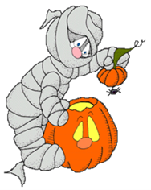
Tu te déguises avec ton plus horrible costume!
Prêt à frémir, toi?
Chaïdo Natsi

Slide 11
… tu frappes
à la porte
de tes voisins et tu dis …
…«une farce ou des bonbons »!
Brrr!

Slide 12
On se déguise en fantôme?
… ou bien
en squelette, vampire, pirate, sorcière, …!
Chaïdo Natsi

Slide 13
Les enfants, vous avez bien compris la légende d’Halloween?
Allons vérifier! Cliquez sur le lien suivant!
https://www.estudiodefrances.com/fle-html5/halloween-html5.html
Oui?!
https://www.estudiodefrances.com/?p=1964

Slide 14
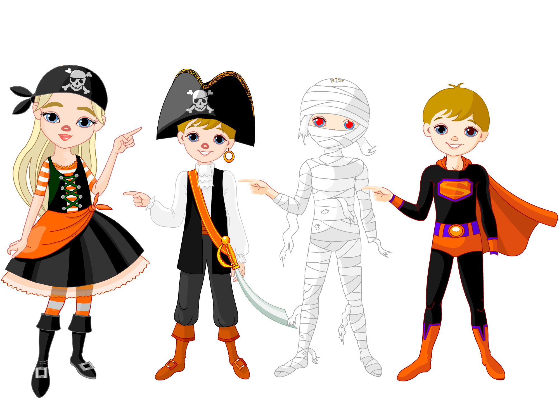
Joyeux Halloween!

Slide 15
Sitographie
Chanson « Pour faire une soupe » - Halloween http://www.youtube.com/watch?v=_scz2pnMrPo
BABELZONE - La chanson des squelettes - Teach French with LCF Clubs
https://www.youtube.com/watch?feature=player_embedded&v=0CKMaRwicSg
https://bop.fipf.org/la-chanson-des-squelettes/ Fiche pédagogique
Halloween - Apprendre le français
https://youtu.be/OLPQIS1mFWk?feature=shared Apprenez du vocabulaire français à vos élèves sur le thème d'Halloween grâce à ce petit clip animé interactif !
Halloween - Chanson pour enfants - Monde des petits – Titounis
https://youtu.be/VQbw4k8gKto?feature=shared Retrouvez les petites sorcières, les vampires et les autres créatures de la nuit dans cette petite chanson pour enfants sur le thème d'Halloween !
Chanson d’Halloween Toc toc frappons à la porte https://youtu.be/_QwSt6HkKQU?feature=shared
C'est quoi Halloween ? - 1 jour, 1 question https://youtu.be/-PVr7kqHQE8?feature=shared
Vocabulaire et Activités pour HALLOWEEN
https://tournefle.wordpress.com/2018/10/16/vocabulaire-et-activites-pour-halloween/
Chaïdo Natsi

